Slide 1
Concorso docenti 2012
Candidata GIOVANNA TORTORA
Traccia:
In una sezione eterogenea, disponendo i bambini in circle-time, propone canti e filastrocche. Favorendone la memorizzazione da parte dei bambini, l’insegnante quali finalità propone?

Slide 2
Parole chiave
COMPETENZE SOCIALI E CIVICHE
COMUNICAZIONE LINGUA MADRE E STRANIERE
SEZIONE ETEROGENEA
CIRCLE-TIME
memorizzazione
CANTI E FILASTROCCHE
IDENTITA’
AUTONOMIA
CITTADINANZA
COMPETENZA
FINALITÀ

Slide 3
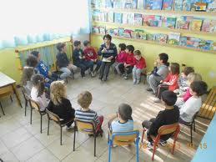
Circle time
Educazione socio-affettiva
Sviluppo della comunicazione
Clima di serenità e condivisione
Comunicazione circolante
Conoscenza di sé
Libera espressione delle idee e dei vissuti

Slide 4
Canti e filastrocche
Allenamento alla memorizzazione
Allenamento all’ascolto
Senso del ritmo
Potenziamento della capacità fonologica
Sviluppo del linguaggio (capacità e repertorio)
Sviluppo della creatività

Slide 5
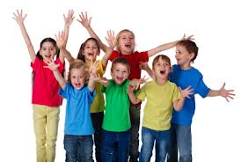
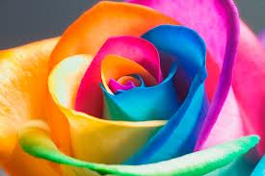
La sezione
La sezione, è composta da 20 bambini (12 femmine e 8 maschi) ed è eterogenea. Le relazioni all'interno della sezione non sono sempre serene, i bambini interagiscono bene tra loro, ma alcuni mostrano comportamenti non adeguati, litigiosi o scarsamente motivati. Fra di bambini uno in particolare è molto introverso, ha 4 anni ha scarsa fiducia in sé stesso, possiede un lessico povero.

Slide 6
Campi di esperienza
IL SE’ E L’ ALTRO
I DISCORSI E LE PAROLE
LA CONOSCENZA DEL MONDO
IMMAGINI, SUONI E COLORI
IL CORPO E IL MOVIMENTO

Slide 7
Traguardi per lo sviluppo della competenza
Il bambino:
Sviluppa il senso dell’identità personale, percepisce le proprie esigenze e i propri sentimenti, sa esprimerli in modo sempre più adeguato
Riflette, si confronta, discute con gli adulti e con gli altri bambini e comincia a riconoscere la reciprocità tra chi parla e chi ascolta
Sperimenta rime, filastrocche, drammatizzazioni; inventa nuove parole, cerca somiglianze e analogie tra i suoni e i significati
Ragiona sulla lingua, scopre la presenza di lingue diverse, riconosce, sperimenta la pluralità dei linguaggi, si misura con creatività e fantasia
IL SE’ E L’ ALTRO
I DISCORSI E LE PAROLE

Slide 8
Il bambino
Inventa storie e sa esprimerle attraverso la drammatizzazione, il disegno, la pittura e le altre attività manipolative; utilizza materiali e strumenti, tecniche espressive e creative; esplora le potenzialità offerte dalle tecnologie
Controlla l’esecuzione del gesto, valuta il rischio, interagisce con gli altri nei giochi di movimento, nella musica, nella danza, nella comunicazione espressiva
IMMAGINI, SUONI E COLORI
IL CORPO E IL MOVIMENTO

Slide 9
Obiettivi
4 - 5 ANNI
Favorire la comunicazione e il proprio
apporto personale
Rispettare e aiutare gli altri
Giocare con le parole, costruire rime e brevi filastrocche
Essere fiduciosi nelle proprie capacità espressive
Sviluppare una motricità coordinata
3 – 4 ANNI
Riconoscersi parte di un gruppo
Memorizzare filastrocche e canti
Cantare in gruppo
Rispettare sé stesso e gli altri
Utilizzare in situazione di gioco la propria voce
Coordinare i movimenti degli arti

Slide 10
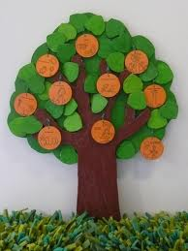
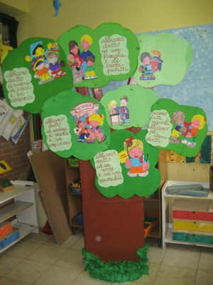
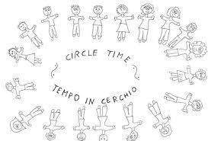
Il progetto Ensemble
L’ALBERO DELLE PAROLE
L’ALBERO DELLE EMOZIONI
Spazi: aula-sezione, angolo dedicato
Tempi: 2 incontri settimanali mediamente di un’ora, per tutto l’anno
Materiale: Raccolta di filastrocche, CD e DVD musicali, PC, oggetti e immagini, colori e cartoncini, etc.

Slide 11
Attività di spinta alla motivazione
Seduti in cerchio sul tappeto, leggo la filastrocca “La scuola” e invito i bambini a ripeterla. Osservo che tutti ci provino. Invito poi ad illustrarla attraverso un disegno. Mentre giocano con i colori chiedo loro di parlare dei sentimenti che provano in questi primi giorni di scuola. Di nuovo in cerchio propongo di mostrare i disegni e sollecito brevi scambi comunicativi. Dandoci la mano continuiamo con un girotondo canterino.
Fermandoci in piedi sempre in cerchio propongo di ripetere la filastrocca, ci teniamo per mano e provo a lasciare qualche parola in sospeso… inserisco io stessa alcune prima in italiano, poi in francese, provando a farle ripetere, prima in coro, poi singolarmente. Scegliamo infine il disegno che più ci ricorda questa esperienza, tra quelli realizzati .
Terminiamo l’attività con il girotondo “in capo al mondo”.
LA SCUOLA
Di questa scuola avevo un po’ paura, invece adesso mi pare un’avventura.
Arrivo la mattina, saluto amiche e amici,
poi le ore di scuola passano felici!
Si ascolta, si gioca, si fa un po’ confusione, si impara, si colora, si canta una canzone…
e quando arriva l’ora dell’uscita tutti diciamo: "Ma come, è gia finita?!"
(G. Mauri)

Slide 12
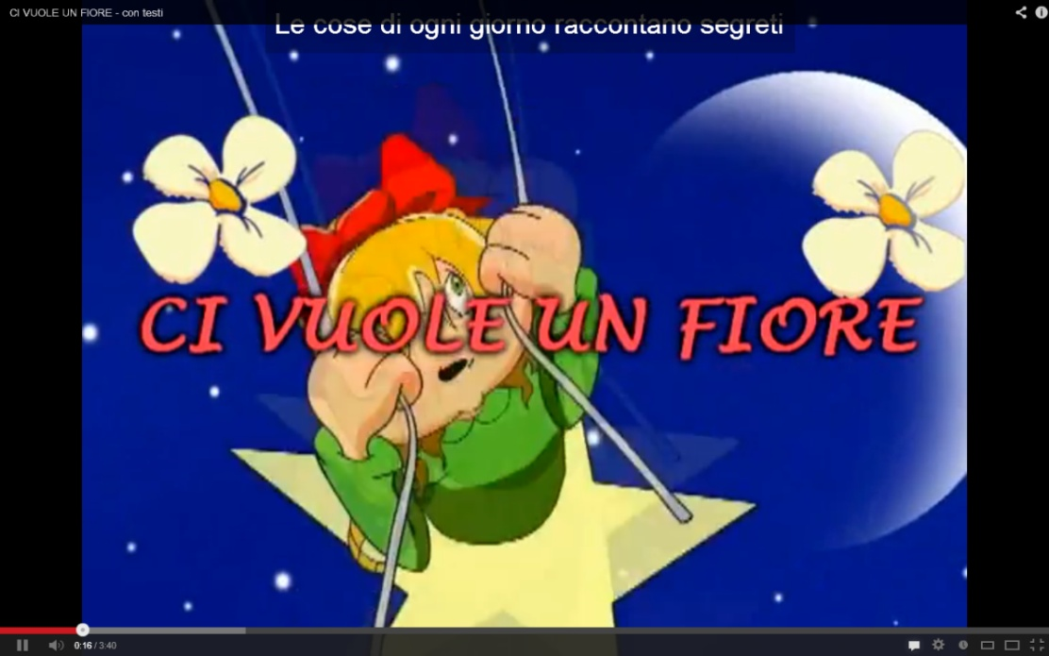
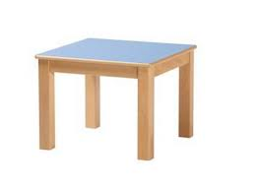
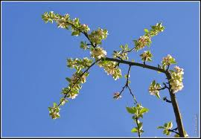
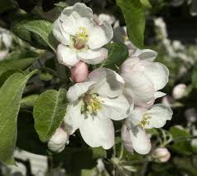
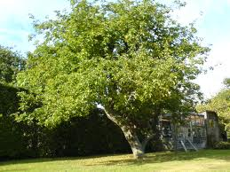
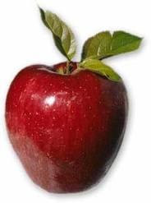
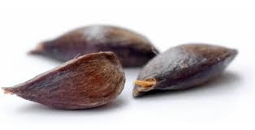
Attività di allenamento cognitivo
Sulle note della canzone “Ci vuole un fiore” invito i bambini a seguire il ritmo con le mani. Mostro loro le immagini seguendo il testo della canzone. Dispongo poi al centro gli oggetti e disegni rappresentativi delle immagini nella giusta sequenza. Invito i bambini a cantarla usando il supporto visivo degli oggetti. Nomino alcuni oggetti prima in italiano, poi in francese, li invito a ripeterli prima in coro, poi singolarmente. Scegliamo infine l’oggetto che più ci ricorda questa esperienza, tra quelli nominati .Terminiamo l’attività intonando il girotondo “in capo al mondo”

Slide 13
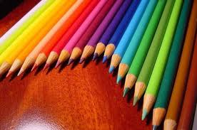
Attività di potenziamento linguistico
Seduti in cerchio sul tappeto, leggo la “Filastrocca dei colori” e invito i bambini a ripeterla. Osservo che tutti ci provino. Invito poi a cercare altri oggetti dei colori nominati e portarli nel cerchio. Proviamo lo stesso gioco cercando parole in rima. Propongo di ricordare i nomi dei colori, prima in italiano, poi li suggerisco in francese, invitandoli a ripetere prima in coro, poi singolarmente.
Scegliamo infine l’oggetto che più ci ricorda questa esperienza, tra quelli nominati e cercati nell’aula.
Terminiamo l’attività con il girotondo “in capo al mondo”
Filastrocca dei colori Sono il rosa di una cosa tanto amata e profumata. Sono il viola e del colore c'è di nome un fiore. Son giallo come un pulcino che ho visto qua vicino. Sono verde come il prato dove oggi ho camminato. Sono il bianco, mi puoi usare e far chiaro diventare. Sono il rosso, come il cuore e del gioco... dell'amore. Sono l'azzurro, per fare il mare il bianco e il blu devi mescolare. Sono l'arancione, sono bello sono del rosso il fratello. Sono il blu e col palloncino
Sono il gioco di un bambino

Slide 14
Competenze metalinguistiche e metafonologiche PREDIZIONE DSA
Consapevolezza lessicale
Consapevolezza fonologica
Competenza metalinguistica
Competenza metafonologica
Training fonologico, screening, figure professionali.

Slide 15
Verifica e valutazione
COGNOME E NOME
STEP |  | ATTIVITA’ PROPOSTA | MOTIVAZIONE | PARTECIPAZIONE | ALTRE OSSERVAZIONI
Ingresso
Iniziale
Intermedio
Conclusivo
Osservazione degli apprendimenti attraverso la griglia utile per impostare il lavoro verso le eventuali difficoltà emerse per ogni bambino.
Osservazione sistematica degli apprendimenti del gruppo classe, riportante gli indicatori di competenza relativi ai singoli obiettivi previsti.
Lettura dei dati per autovalutazione degli insegnanti.

Slide 16
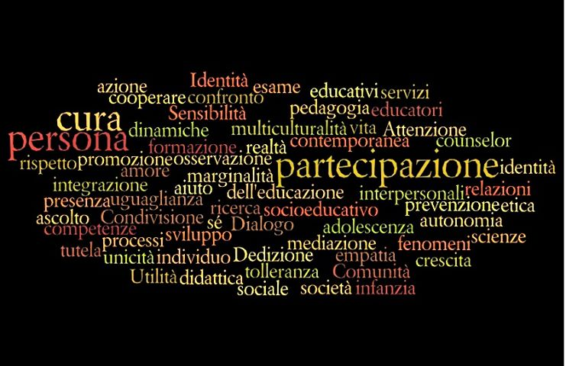
“Per insegnare l’inglese a John
devo amare insegnare,
devo amare l’inglese,
devo amare John”
Dewey

